Slide 1

Метод и система статического анализа для поиска уязвимостей в программном обеспечении Денисов Андрей Павлович (поток 1)
Выпускная квалификационная работа
по направлению ДПО «Информационная безопасность»

Slide 2
Постановка задачи
Теоретическая часть | Практическая часть
Изучить статистический анализ | Анализ выбранной системы
Сравнить SAST и DAST | Демонстрация работы системы
Классификация уязвимостей | Скрипт, демонстрация функционала
Notes:
В рамках теоретической части работы, мы ставим перед собой цель изучить, что такое статистический анализ, рассмотрим актуальность вопроса необходимости применения статистического анализа и рассмотрим уязвимости информационных систем с их классификацией.
В рамках практической части будет представлен пример автоматизированного скрипта, который использует инструмент статического анализа для поиска уязвимостей. Данный скрипт будет иметь следующий функционал:
- Скачивание кода из репозитория на GitHub.
- Запуск статического анализатора для обнаружения уязвимостей в коде.
- Формирование документа с краткой информацией о проведенной проверке.

Slide 3
Статистический анализ кода
Это метод исследования программного кода с использованием статистических методов и алгоритмов. Он позволяет автоматически анализировать код и выявлять потенциальные проблемы, такие как уязвимости безопасности, ошибки программирования и несоответствия стандартам кодирования. Статистический анализ кода помогает обнаружить проблемы на ранних этапах разработки и повысить качество и безопасность программного обеспечения
Notes:
В данной главе рассмотрены основные принципы работы статического анализа. Описано, как происходит лексический анализ - считывание и подготовка исходного кода путем его разбиения на лексемы. Также рассмотрен синтаксический анализ, на этапе которого исходный код преобразуется в структуру данных, известную как "дерево разбора". Затем дерево разбора преобразуется в абстрактное синтаксическое дерево (АST), которое представляет собой упрощенное представление синтаксической структуры программы.
Кроме того, рассмотрены различные задачи, которые решает статический анализ, такие как проверка наличия ошибок, обнаружение потенциальных проблем и разработка анализаторов для определенных языков программирования. Преимущества статического анализа включают раннее обнаружение ошибок, полное покрытие кода и способность эффективно проверять сложные участки кода. Однако статический анализ имеет и недостатки, включая ограничения и сложности, связанные с анализом определенных типов кода или с выявлением ложных срабатываний.

Slide 4
SAST и DAST
SAST | DAST
Используется тестирование по принципу белого ящика (анализаторы работают с исходным кодом приложений). | Используется тестирование по принципу чёрного ящика (на самом деле это не всегда так, поскольку некоторые анализаторы внедряют в код дополнительные проверки и по факту тоже работают с исходным кодом приложений).
Имеются ложные срабатывания (нужно тратить время, чтобы понять, следует править код или следует подавить предупреждение). | Нет ложных срабатываний.
Необходим исходный код приложений, а поиск дефектов осуществляется с помощью методологии статического анализа кода. | Исходный код не требуется, но необходим запуск скомпилированных приложений.
Ошибки и уязвимости могут быть выявлены на самом раннем этапе (ещё в процессе написания кода). | Ошибки могут быть выявлены как в процессе разработки приложения, так и после.
Низкая стоимость исправления ошибок и уязвимостей (дефекты обнаруживаются практически сразу после их появления в коде, а значит их просто исправить). | Стоимость исправления ошибок и уязвимостей чуть выше, чем у SAST (найденные дефекты возвращаются к разработчику спустя некоторое время, когда он может работать уже над другой функциональностью).
Полный анализ кода (можно проверить даже те участки кода, которые редко получают управление). | Сложно добиться высокого покрытия кода (сложно и ресурсозатратно подготовить наборы входных данных, чтобы выполнить как можно больше веток кода).
Notes:
SAST (статическое анализ кода) и DAST (динамическое анализ кода) - это два подхода к анализу безопасности программного обеспечения, каждый из которых имеет свои особенности и преимущества.
SAST (статическое анализ кода) - это метод анализа безопасности, который выполняется непосредственно над исходным кодом приложения. Он предназначен для выявления уязвимостей без необходимости запуска приложения. SAST сканирует исходный код, ищет паттерны и потенциально опасные конструкции, которые могут привести к уязвимостям в безопасности.
DAST (динамическое анализ кода) - это метод анализа безопасности, который выполняется на основе активного тестирования веб-приложений во время его работы. DAST запускает тестовые сценарии для идентификации уязвимостей, основываясь на запросах и ответах между приложением и тестовым инструментом.
Основное различие между SAST и DAST заключается в том, что SAST анализирует исходный код на предмет потенциальных уязвимостей, тогда как DAST тестирует приложение в режиме реального времени, взаимодействуя с ним через запросы и ответы. Оба подхода могут быть эффективными, но вариант выбирается в зависимости от задачи и контекста приложения.

Slide 5
Классификация уязвимостей
1. OWASP Top 10
2. Common Vulnerabilities and Exposures (CVE)
3. Common Weakness Enumeration (CWE)
4. Common Attack Pattern Enumeration and Classification (CAPEC)
5. Классификация основных уязвимостей ИСПДн
Notes:
уязвимость - это слабое место или дефект в системе, который может быть использован злоумышленниками для нарушения безопасности системы или получения несанкционированного доступа к ее ресурсам. Уязвимости могут возникать из-за ошибок в проектировании, разработке, конфигурации или использовании программного обеспечения и аппаратных средств.
Уязвимости и угрозы в области информационной безопасности имеют разные характеристики и классификации. Угрозы представляют потенциальные опасности для информационной системы, возникающие в случае использования уязвимостей данной системы для атак. В отличие от уязвимостей, которые связаны с недостатками в программном обеспечении, аппаратном обеспечении или мерах безопасности предприятия, угрозы имеют определенные категории, включая нарушение целостности, нарушение доступности и нарушение конфиденциальности.
Уязвимости могут быть определены как недостатки в программном обеспечении, оборудовании и мерах безопасности компании, которые могут позволить злоумышленнику совершать несанкционированные действия в информационной системе. Уязвимостью может также являться отсутствие или недостаточная защита информационной системы. Эксплуатация уязвимости позволяет злоумышленнику реализовать угрозу. Источником угрозы может быть хакер, недобросовестный сотрудник, недостаточная политика безопасности или обстоятельства непреодолимой силы.
Уязвимости могут проявляться в различных компонентах системы, включая материальную среду информационной системы, персонал, политики безопасности, бизнес-процессы и программное обеспечение. Важно отметить, что уязвимости могут меняться со временем, и новые уязвимости могут возникать вместе с развитием технологий и появлением новых угроз.
Правильная классификация и оценка уязвимостей и угроз помогает определить приоритеты в области безопасности информационных систем. Это необходимо для устранения наиболее серьезных уязвимостей и принятия мер по обеспечению выпуска безопасного программного обеспечения.
В работе мы рассмотрели следующие популярные классификаторы:

Slide 6
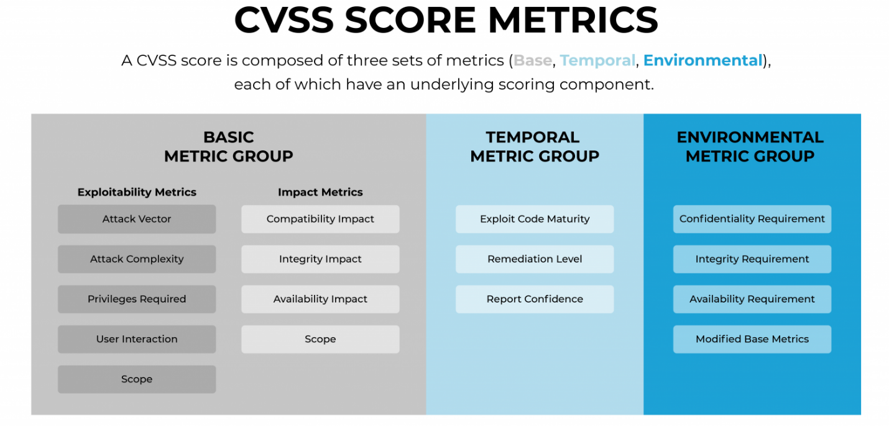
Оценка уязвимостей
Notes:
Оценка каждой уязвимости с учетом этих факторов позволяет определить ранг или оценку серьезности.
Часто применяемым стандартом для оценки серьезности уязвимостей является Common Vulnerability Scoring System (CVSS). CVSS использует десятибалльную шкалу для оценки опасности уязвимости, где более высокий балл указывает на более серьезную уязвимость. CVSS учитывает базовые метрики, такие как вектор атаки, сложность атаки, взаимодействие с пользователем, требуемые привилегии, область действия, конфиденциальность, целостность и доступность.
CVSS позволяет вычислить серьезность риска по десятибалльной шкале. Чем больше число, тем выше опасность и быстрее нужно на нее реагировать.
Баллы начисляются исходя из базовых метрик, охватывающих различные аспекты уязвимости:
Вектор атаки (AV) — выражает «удаленность» атаки и способ эксплуатации уязвимости.
Сложность атаки (AC) — говорит о сложности выполнения атаки и о том, какие факторы необходимы для ее успеха (наряду с взаимодействием с пользователем, сложность атаки ранее была частью метрики сложности доступа).
Взаимодействие с пользователем (пользовательский интерфейс) — определяет, требует ли атака активного участия человека или ее можно автоматизировать.
Требуемые привилегии (PR) — документирует уровень аутентификации пользователя, необходимый для успешной атаки (это заменяет прежнюю метрику аутентификации).
Область действия (S) — определяет, может ли злоумышленник повлиять на компонент за пределами его области/полномочия безопасности.
Конфиденциальность (C) — определяет, могут ли неавторизованные лица получить доступ к данным и в какой степени.
Целостность (I) — измеряет влияние на достоверность данных.
Доступность (A) — относится к влиянию на доступность данных или услуг для авторизованных пользователей.
На основе оценки уязвимости с использованием CVSS можно классифицировать ее как низкую, среднюю, высокую или критическую степень опасности. Это помогает быстро и эффективно определить степень риска и принять соответствующие меры по устранению уязвимости в информационной системе. 3.3 Вывод
Исследование различных классификаций уязвимостей позволяет более полно понять основные и наиболее распространенные уязвимости, а также использовать эту информацию для разработки соответствующих мер безопасности и защиты. Каждая классификация имеет свои особенности и применение в зависимости от конкретного контекста и требований информационной безопасности.

Slide 7
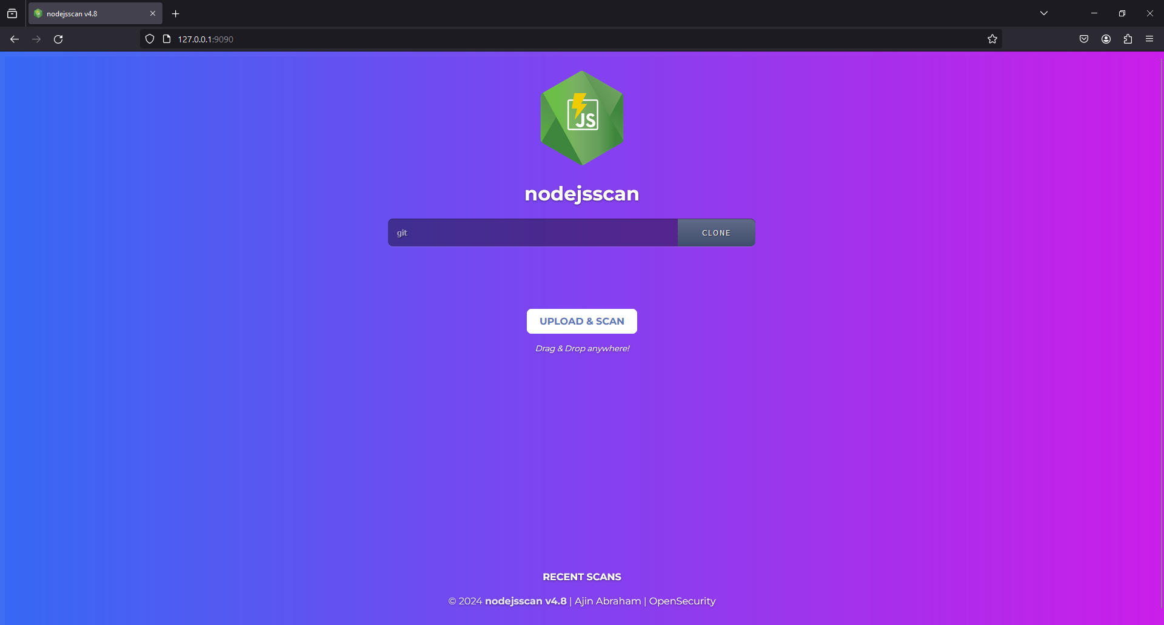
Практическая часть
Notes:
Для выполнения практической части данной работы нам необходимо выбрать подходящий SAST-анализатор, который способен связываться с репозиториями GitHub и выгружать отчет в удобном формате. Учитывая, в том числе, мою профессиональную надобность в анализе приложений написанных на фреймворке Node.JS, выбор пал на NodeJsScan
NodeJsScan — это современный инструмент для сканирования безопасности приложений, основанных на Node.js. Он разработан специально для обнаружения уязвимостей в Node.js-приложениях и предоставляет различные функции для анализа и проверки безопасности приложений.

Slide 8
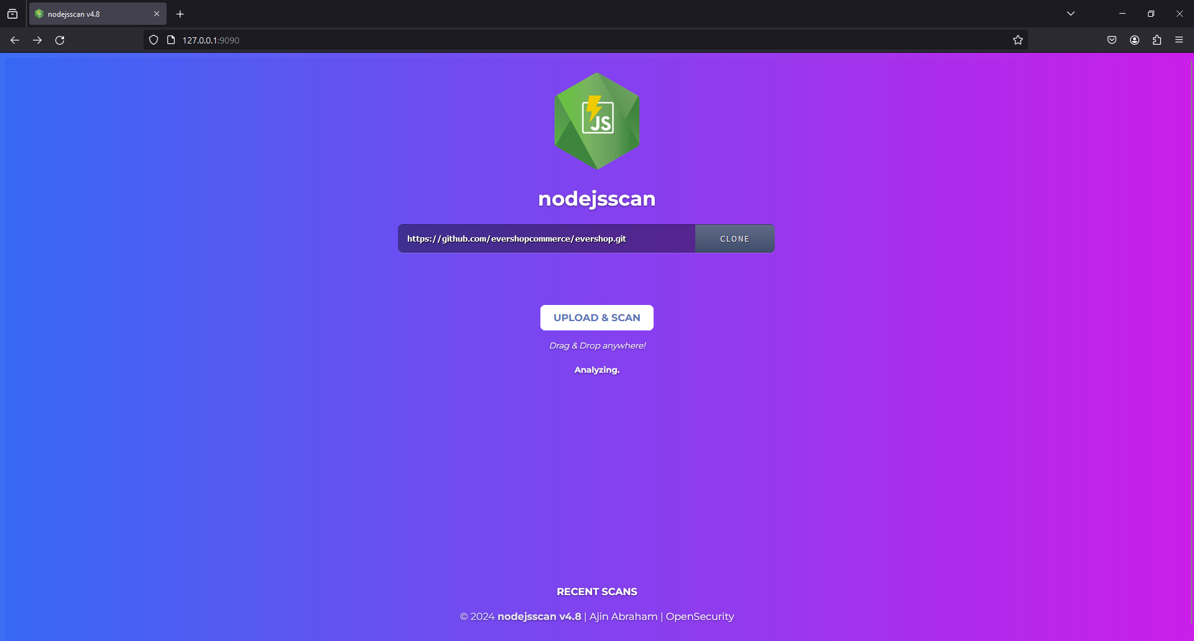
Notes:
Для проверки работы системы нам необходимо перейти в веб-интерфейс системы по адресу: http://127.0.0.1:9090/
Рисунок 4.3 Веб-интерфейс системы
Как видно на Рисунке 4.3 веб-интерфейс загрузился, значит система готова к работе. Теперь мы можм либо загрузить zip-файл, содержащий приложение на NodeJS, либо указать репозиторий GitHub в адресной строке интерфейса для сканирования уязвимостей безопасности.
Выбираем случайный открытый репозиторий с приложением, чтобы выполнить анализ.
Рисунок 4.5 Клонирование репозитория и его анализ
Система начнет анализировать код в репозитории. Это может занять несколько минут, в зависимости от размера проекта. После завершения анализа система автоматически переводит нас на страницу с отчётом.

Slide 9
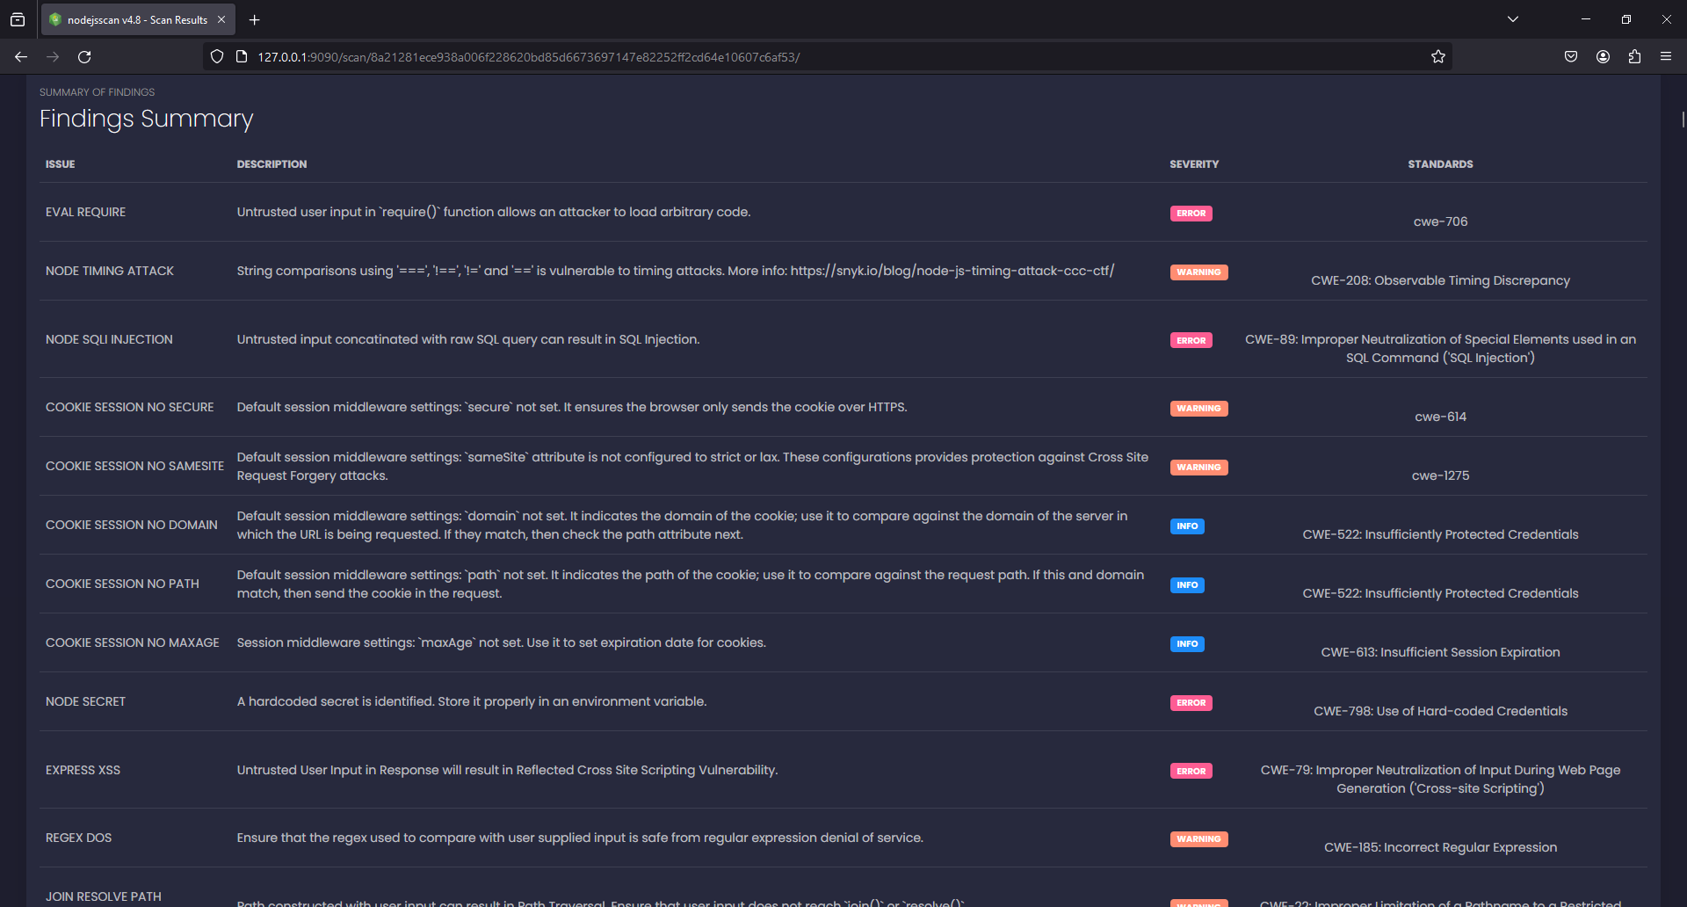
Notes:
Как видно на предоставленных скриншотах отчёта, нам предоставляется название и описание проблемы и ей название в классификаторе CWE. Также под каждой найденной уязвимостью (либо ошибкой), если раскрыть спойлер, можно увидеть подробную информацию о детекте: в каком файле была обнаружена уязвимость, на какой строчке кода в файле и как данную проблему решить. Отчёт можно выгрузить в формате HTML или же повторно посмотреть пройденный анализ в веб-интерфейсе (Рисунок 4.13)
На данном этапе можем заключить, что работоспособность системы подтверждена, система копирует репозиторий из GitHub, анализирует полученный код и подготавливает отчёт.

Slide 10
Скрипт
- Скачивание кода из репозитория на GitHub.
- Запуск статического анализатора для обнаружения уязвимостей в коде.
- Формирование документа с краткой информацией о проведенной проверке.
Notes:
В рамках поставленного задания необходимо сделать автоматизированный скрипт, который использует инструмент статического анализа для поиска уязвимостей. Данный скрипт должен быть написан на языке Python и иметь следующий функционал:
- Скачивание кода из репозитория на GitHub.
- Запуск статического анализатора для обнаружения уязвимостей в коде.
- Формирование документа с краткой информацией о проведенной проверке.
Написанный мною для выполнения задания скрипт запускает образ Docker с системой, далее загружает в систему указанный GitHub репозиторий и по готовности анализа выгружает отчёт в формате HTML под указанным именем. В скрипте была использована библиотека для Python Selenium позволяющая работать с интерфейсами веб-браузеров.
Исходный код скрипта представлен в Приложении 1.

Slide 11
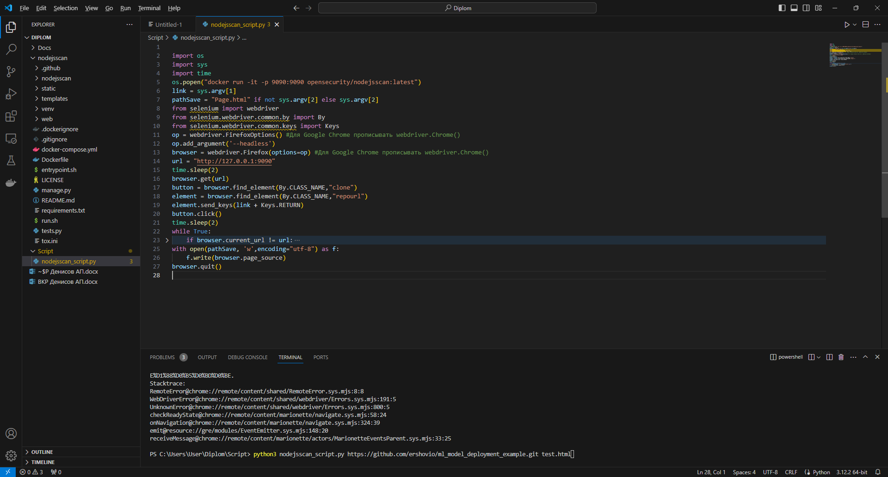
Notes:
Для того чтобы запустить скрипт, необходимо в терминале перейти в директорию, где скрипт расположен и прописать следующий пример команды с аргументами (через пробел):

Slide 12
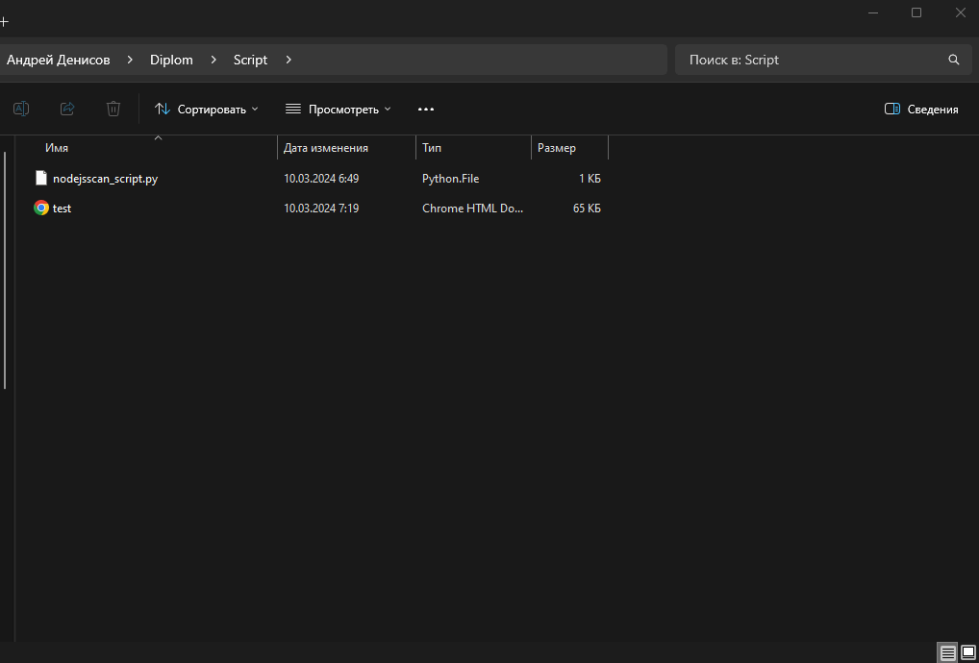

Slide 13
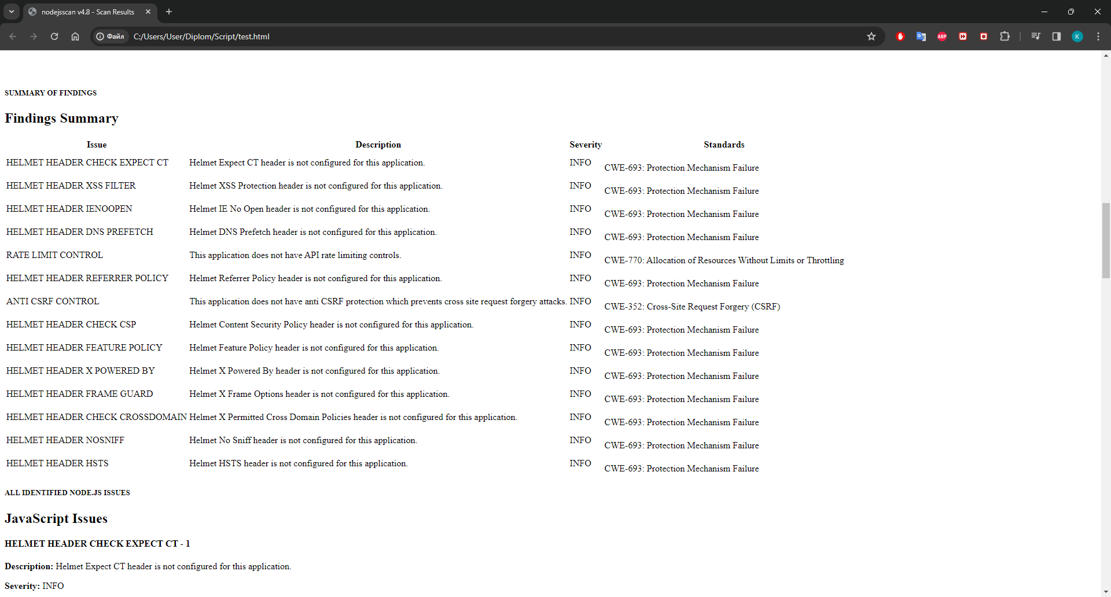
Notes:
Как видно из представленных скриншотов скрипт отработал и выполнил поставленные цели. Из минусов отработки скрипта, можно отнести невозможность системы выгрузки отчётов в других форматов кроме HTML, так как этот формат очень зависим от вшитых в веб-интерфейс CSS. Из-за невозможности выгрузки CSS скриптом, отчёт выгруженный посредством скрипта – блеклый, без графиков и дизайна, но текстовая информация в нём сохранена полностью.

Slide 14
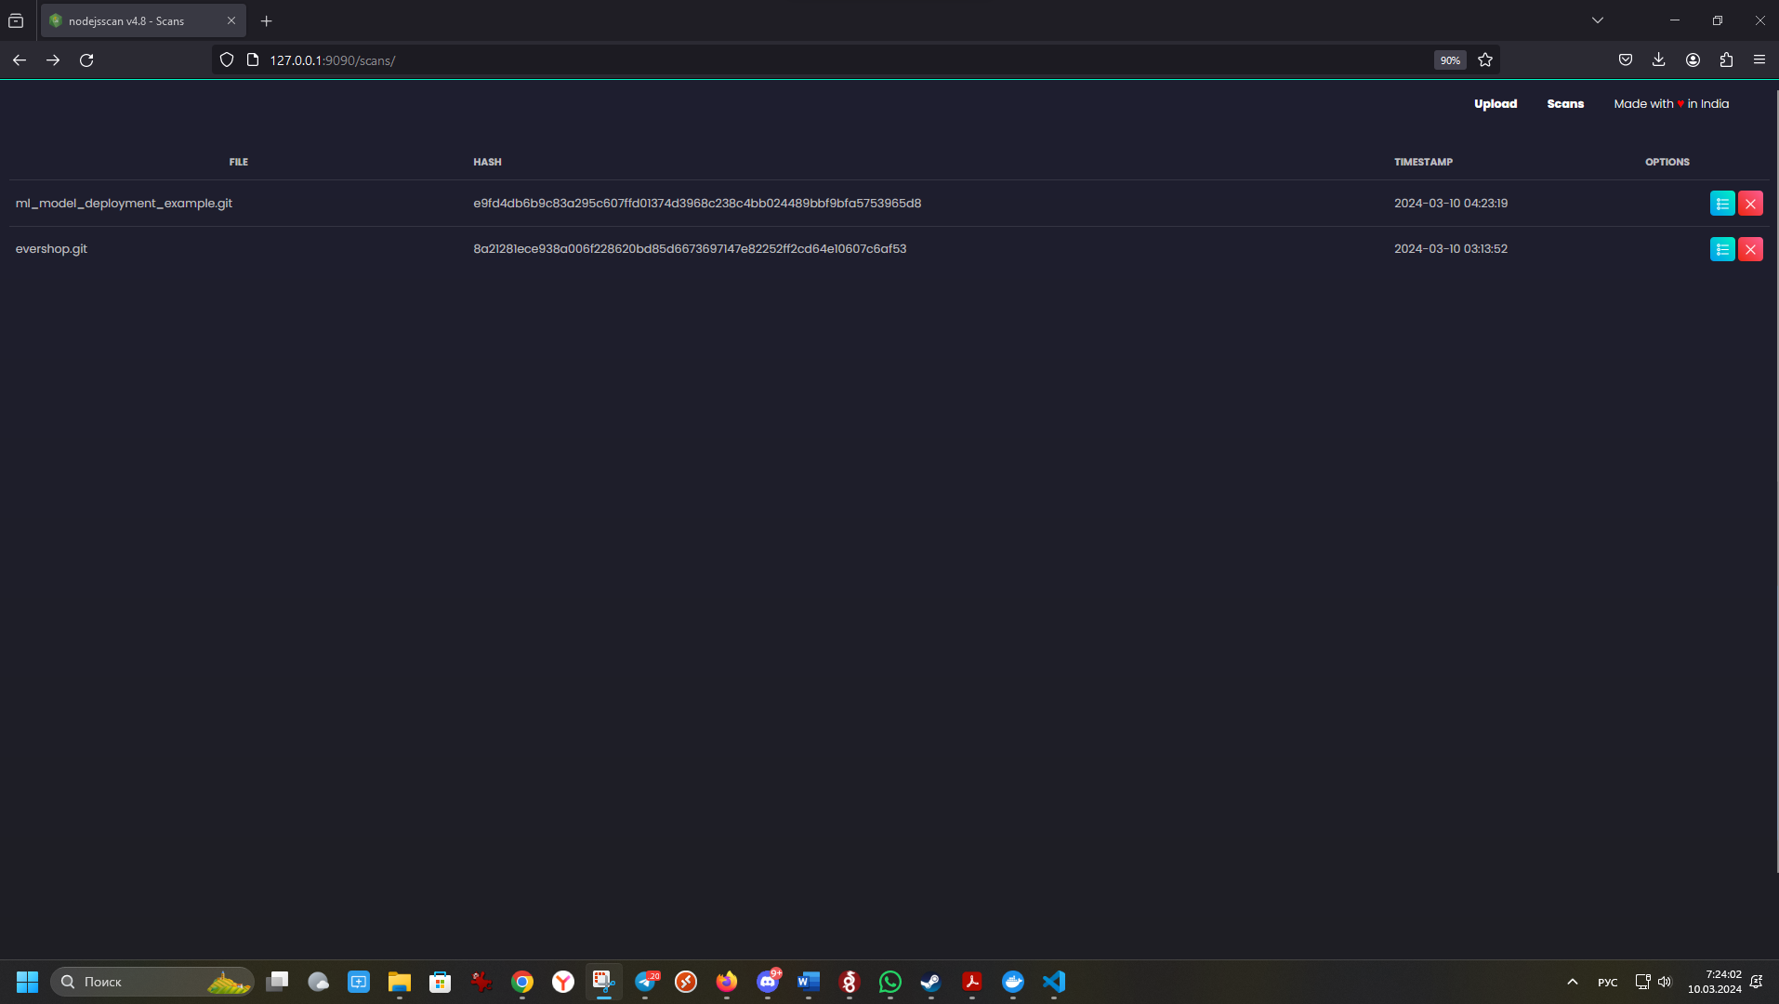

Slide 15

ЗАКЛЮЧЕНИЕ
Notes:
В рамках данной дипломной работы были успешно достигнуты поставленные цели и выполнены основные задачи. Была проведена теоретическая работа, в результате которой была рассмотрена актуальность применения статистического анализа в области информационной безопасности и изучена классификация уязвимостей информационных систем. Был разработан практический пример автоматизированного скрипта, использующего статический анализ для обнаружения уязвимостей в коде. Этот пример позволяет продемонстрировать применение статического анализа для повышения безопасности программного обеспечения на ранних стадиях разработки.
Результаты работы подтверждают, что использование статистического анализа является эффективным инструментом для обнаружения уязвимостей информационных систем. Он позволяет выявить проблемы безопасности на ранних этапах разработки, что способствует предотвращению серьезных уязвимостей и улучшению общего уровня безопасности программного обеспечения.

